Slide 1
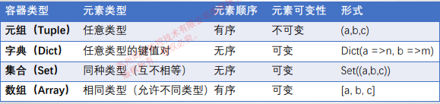
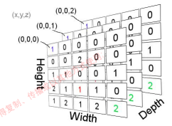
§1. 4 数组 、列表、结构、元组、字典、集合
数据容器是用于存储和组织各类数据的结构，包括数组、列表、元组、字典、集合等
每种容器都有其独特的特性和适用场景，适合存储不同类型的数据
数组：相同类型元素（允许不同），有序存储各元素，元素可改变，用方括号“[ ]“表示。
元组：元组和数组在结构上无区别，唯一差异在于元组只读，不能修改。元组用圆括号( )表示。
列表 ：具有灵活有序集合对象类型，可包括任意数据类型，如数值、字符串等
字典：字典用双箭头=>定义了键和值之间一对一的关系, 无序的方式储存的,可修改
集合：无序不重复元素集
MATLAB 本身没有直接提供 元组（Tuple）和集合（Set）这两种数据结构通过其他方式实现类似功能
Notes:
数组：用于容纳同种类型的元素
Python数据容器——列表、元组、字符串、集合、字典
每种容器都有其独特的特性和适用场景，适合存储不同类型的数据。

Slide 2
§1. 4 .1 数组 和索引
数组是相同或不同数据类型元素按一定顺序排列的可变型集合，元素可以任意大小
§1.4.1.1 创建一维向量—方括号法[ ]、冒号法:和函数法
§1.4.1.2 创建二维矩阵—方括号法[ ]、函数法
§1.4.1.3 创建多维数组—多分号的方括号法
§1.4.1.4 数组索引—三种索引方法和冒号索引应用
列向量n*1
矩阵m*n
三维数组m*n*l
重点掌握方括号[]、冒号、 内置函数创建列向量和矩阵，以及数组三种索引方法
Notes:
数组可以是一维数组（向量）、二维(矩阵)和多维数组
数组可以包含任意大小和任意类型的元素

Slide 3
§1.4.1.1创建一维向量——1. 用方括号[ ]创建
Julia创建向量只有列向量，即可用逗号”,” ，也可用分号”;”将元素分隔
注意
第1种方式: 用逗号分隔向量的元素
x=[x1,x2,…,xn]
MATLAB逗号行向量
julia> v=[3,4,5]
3-element Vector{Int64}:
3
4
5
mlang> v=[3,4,5]
v = 3 4 5
注意
第2种方式: 用分号分隔向量的元素
x=[x1;x2;…;xn]
MATLAB分号列向量
julia> vv=[2.3;pi]
2-element Vector{Float64}:
2.3
3.141592653589793
注意
Julia 只认列向量,不认行向量,
为和MATLAB代码共享，列向量统一用分号
Notes:
两种形式等价

Slide 4
y
§1.4.1.1创建一维向量——2. 创建线性等分向量
冒号(:)：用冒号创建线性向量
线性等分向量x=[1;3;5]
x=x1 :h: x2
x1起始值,x2终止值,,步长h
元素个数n=（x2-x1）/h+1
x0=1:2:5
#结果1:2:5
x= x1:x2
当步长h=1时，h可省略
x=1:3
collect(x)
3-element Vector{Int64}:
1
2
3
collect:x集合所有元素以向量形式显示
ve= collect(x)
LinRange：生成线性间距向量
linRange始终包括端点
MATLAB函数linspace
x= LinRange(x1,x2,n)
x1起始值,x2终止值,,n个数
步长（x2-x1）/（n-1）
Notes:
Julia最有用运算符之一，
UnitRange：获取步长为1的范围值 x =
UnitRange(x1, x2)
从x1开始到x2结束，步长为1，最后值不超过x2
UnitRange：获取step步长为1的范围值

Slide 5
§1.4.1.1 创建一维向量——3.创建线性等分向量示例
例141-1
采用不同方式分别创建线性等分向量 [1;3;5]；起始值1，终止值6的向量
julia> x5=LinRange(1,5,3)
#结果3-element LinRange{Float64, Int64}:
1.0, 3.0, 5.0
julia> x5=LinRange(1,6,3)
6-element LinRange{Float64, Int64}:
#结果1.0,3.5,6.0
julia> x1=1:2:5 #结果1:2:5
julia> x1=collect(x1)
3-element Vector{Int64}:
1
3
5
julia> x2=1:2:6 #结果1:2:5
julia> x2=collect(x2)
3-element Vector{Int64}:
1
3
5
julia> v5=collect(x5)
#结果3-element Vector{Float64}:
1.0
3.5
6.0
注意
linRange创建线性向量最后元素必等于终止值x2
冒号法创建向量，只有被等分为整数份时，最后元素才能为终止值x2

Slide 6
§1.4.1.2 创建矩阵——1. 方括号[ ]创建 行矩阵
第1种方式:一行ｎ个元素用空格分隔成１＊ｎ矩阵
x =[x1 x2．．xｎ]
julia> ma=[1 2 3 4]
1×4 Matrix{Int64}:
1 2 3 4
注意
MATLAB 空格创建的是行向量
x =[x1;; x2;;...xｎ]
第2种方式:一行ｎ个元素用” ;;” 分隔成１＊ｎ矩阵
julia> x =[11;; 2.2;;pi ;;３]
1×４ Matrix{Float64}:
11.0 2.2 3.14159３
注意
Julia 只认列向量,不认行向量(即行矩阵),
一组数一定建立成列向量，即分号或逗号分隔
大物实验“PN结正向压降y与温度x关系的研究与应用”，多项式拟合,建立温度x和压降y数组一定用分号建立列向量
例52-1-1
x=[40,45,50,55,60,65,70,75,80,85];#温度
x/℃ | 40 | 45 | 50 | 55 | 60 | 65 | 70 | 75 | 80 | 85
y/V | 0.3943 | 0.3809 | 0.3705 | 0.3587 | 0.3455 | 0.3331 | 0.3193 | 0.3049 | 0.2909 | 0.2771

Slide 7
§1.4.1.2 创建二维矩阵——2. 方括号[ ]创建
x =[x1 x2;x3 x4]
第1种方式:同行元素空格分隔（不能逗号）,行与行间分号分隔
julia> m=[1 2;3 4]
#结果2×2 Matrix{Int64}:
1 2
3 4
MATLAB创建无论向量还是矩阵原则只一个，行与行之间用分号“;”分开,
同行元素间用空格或逗号“,”分隔；
第2种方式:同行元素空格分隔，按回车键Eneter分隔不同行
x =[x1 x2
ｘ3 x4]
↵
julia> m2=[1 2
3.4 pi]
2×2 Matrix{Float64}:
1.0 2.0
3.4 3.14159
↵回车
注意
为了和MATLAB代码共享,矩阵同行元素统一用空格
Notes:
ａｒｒｙ指定数组类型及维度
Array{type}(undef, dims...)
Ｔｙｐｅ：数据类型
undef ：表示数组未初始化。
ｄims：可以是维度的单多元组，也可以是维度作为可变参数时的一组值。
ｄims： 数字表示元素个数，多个维度使用逗号 , 分隔

Slide 8

§1.4.1.2 创建向量和矩阵——3.创建线性方程向量和矩阵
例141-3
根据四元线性方程组建立方程组的系数矩阵和常数列向量
$$\left\{\begin{aligned}x1−5x2−x3−2x4=−1 \\ x1−2x2+x3+3x4=3 \\ 3x1+8x2−x3+x4=5 \\ x1−9x2+3x3+6x4=7\end{aligned}\right.$$
b是列向量时，线性方程组求根
a=[1 -5 -1 -2;1 -2 1 3;3 8 -1 1;1 -9 3 6]
b=[-1;3;5;7]
r=inv(a)*b
计算结果：
x1=3.399999999999999
x2=0.3999999999999998
x3=6.399999999999997
x4=-1.9999999999999991
b是行矩阵时，线性方程组求根
a=[1 -5 -1 -2;1 -2 1 3;3 8 -1 1;1 -9 3 6]
b=[-1 3 5 7] #1*4行矩阵
r=inv(a)*b
MATLAB创建无论向量还是矩阵原则只一个，方括号内，同一行中元素间用空格 或逗号“,”分隔；行与行间用分号“;”分开
julia> r=inv(a)*b #求根维度不匹配
ERROR: DimensionMismatch: matrix A has dimensions (4,4), matrix B has dimensions (1,4)
b是行矩阵转置时，线性方程组求根
bz=[-1 3 5 7]' #行矩阵转置为4*1列矩阵
rz=inv(a)*bz
注意
为了syslab与matlab代码共享，建议建立列向量都用分号；建议矩阵同行元素用空格

Slide 9
§ 1.4.1.2 创建二维矩阵———4. 构造矩阵法拼接数组a和b
矩阵原则：同行元素用空格分隔，不同行元素用分号分隔
ab=[a;b]
a=magic(2)
1 3
4 2
用[ ]构造矩阵:
采用空格和分号对数组a和数组b拼接
a
用空格进行横向(列，第二维度)拼接
+
[a b]
b=pascal(2)
1 1
1 2
A=magic(2)
1 3
4 2
AB=[a b]
线性方程组增广矩阵
B=[1,2]
1
2
1 3 1
4 2 2
b
A
+
B
=
A
B
=
1 3
4 2
1 1
1 2
a
用分号进行纵向(行，第一维度)拼接
[a ; b]
b

Slide 10
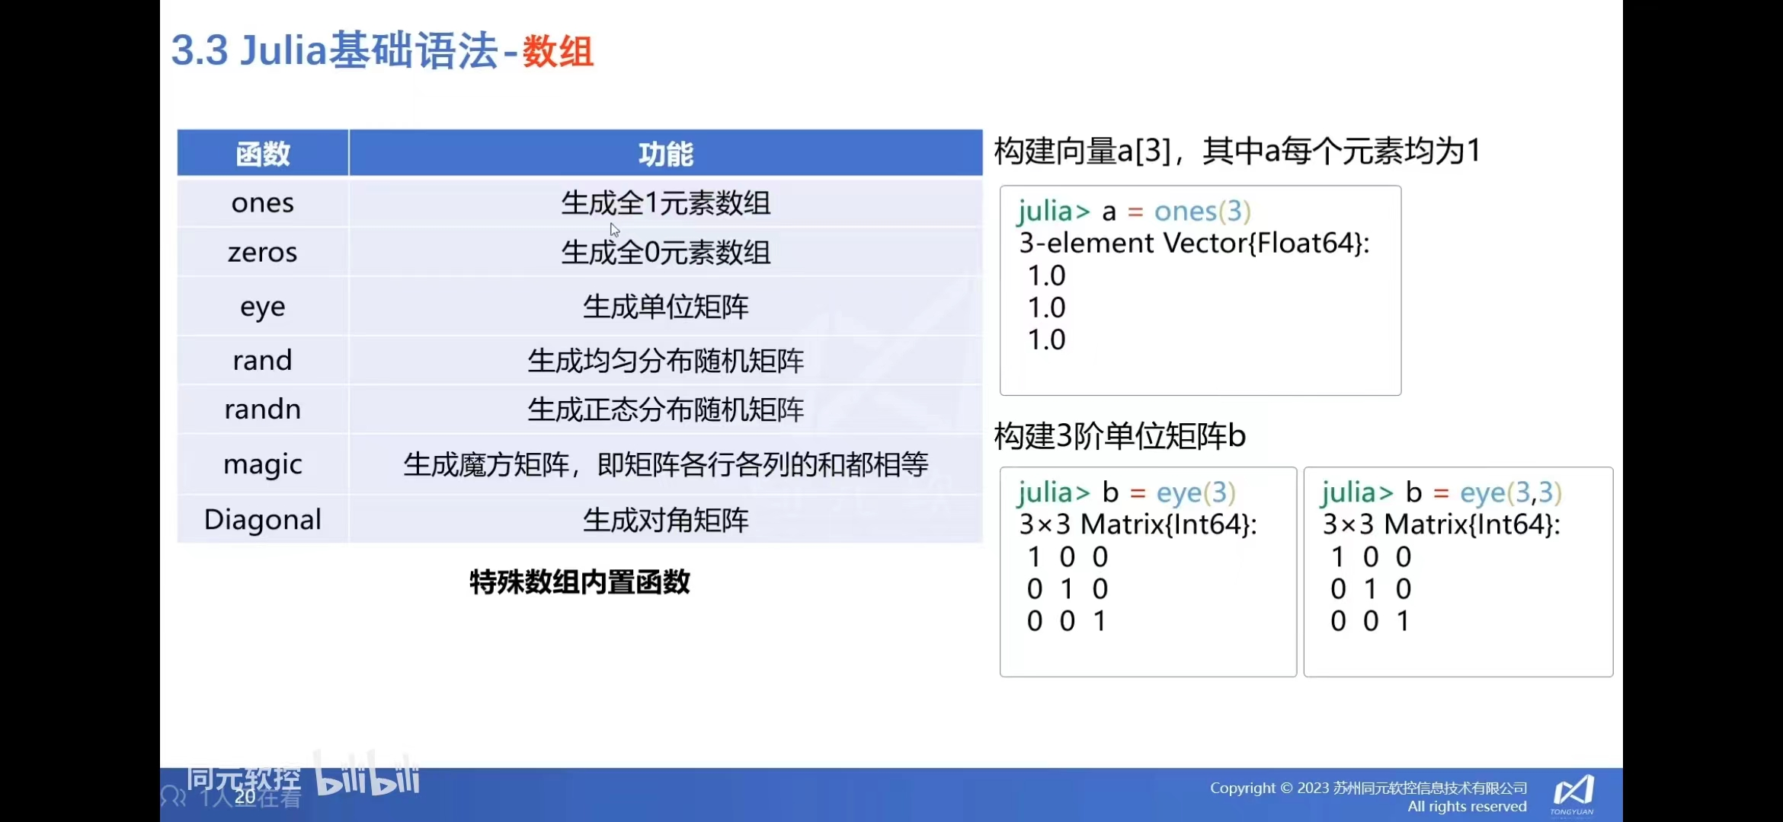
§1.4.1.2 创建二维矩阵———5. 生成数组通用内置函数
通用内置函数即可建列向量n*1,也可建矩阵m*n;如维度dims为n,建列向量；如dims为m和n，建矩阵
内置函数(type,dims)
type数据类型,可忽略
内置函数的一般格式：内置函数名（dims）
ones(type,dims)
ones(3)
或 ones(3,1)
壹列向量
zeros(type,dims)
zeros(2,3)
2行3列的长形零矩阵
通用
eye(type,dims)
二阶单位方阵
eys(2,2)
rand(type,dims)
rand(3)
3个元素随机列向量
magic(n)
专用函数生成矩阵是方阵，故只输入一个维度
专用
1 3
4 2
julia> magic(2) #2×2 Matrix{Int64}:
注
意
#matlab zeros(n) 代表建立n方阵; zeros(n,1)代表建立列方阵; zeros(n,m)代表建立n行m列长方阵
为和matlab共享，通用内置函数都可采用dims为m和n，创建向量时，n=1；创建方正时，m=n
Notes:
julia> magic(2)
2×2 Matrix{Int64}:
1 3
4 2

Slide 11
§1.4.1.2 创建二维矩阵———6. 内置函数创建数组示例
例141-4
用内置函数创建向量、矩阵和三维数组，并声明和不声明定数据类型
julia> r=rand(4) #matlab rand(4,1)
4-element Vector{Float64}:
0.265546436567487
0.41291485134256734
0.16683636268944124
0.5270053096887943
julia> z=zeros(2,3)
2×3 Matrix{Float64}:
0.0 0.0 0.0
0.0 0.0 0.0
julia> z=zeros(2,3,2) #创建2行3列2页三维数组
2×3×2 Array{Float64, 3}:
[:, :, 1] =
0.0 0.0 0.0
0.0 0.0 0.0
[:, :, 2] =
0.0 0.0 0.0
0.0 0.0 0.0
julia> rand(4,1)
4×1 Matrix{Float64}:
0.1901694923871634
0.3667127064969249
0.6823169769985749
0.8896720611929743
julia> ff=zeros(Complex,2,3)
2×3 Matrix{Complex}:
0+0im 0+0im 0+0im
0+0im 0+0im 0+0im

Slide 12
§1.4.1.3 创建多维向量——采用多分号（;;;）
采用空格和分号构造多维数组的规则：
三维数组的第三维度使用三分号连接形成;;; ；
四维数组的第四维度使用四分号连接形成;;;;
空格优先级高于任意数量的分号
数量少的分号优先级高于数量多的分号
多个矩阵堆叠
成多维数组
[x1 x2;x3 x4 ;;; x5 x6;x7 x8]
和MATLAB不同

Slide 13
§1.4.1.3 创建多维向量——多分号（;;;）数组示例
例141-7
采用双分号”;;”建立二维矩阵，用三分号”;;;”建立三维数组
创建2行2列2页的三维数组
创建2行2列2页的三维数组
julia>x=[magic(2);;;pascal(2)]
#结果2×2×2 Array{Int64, 3}:
[:, :, 1] = 1 3
4 2 #第一页magic
[:, :, 2] = 1 1
1 2 #第二页pascal
julia> x=[1;2;;3;4;;;5;6;;7;8]
2×2×2 Array{Int64, 3}:
[:, :, 1] =1 3
2 4
[:, :, 2] = 5 7
6 8

Slide 14
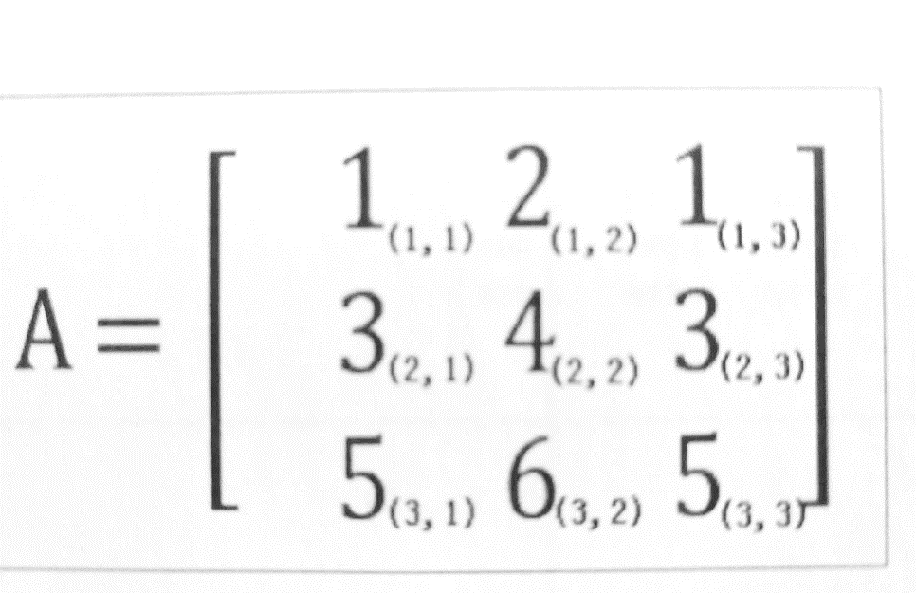
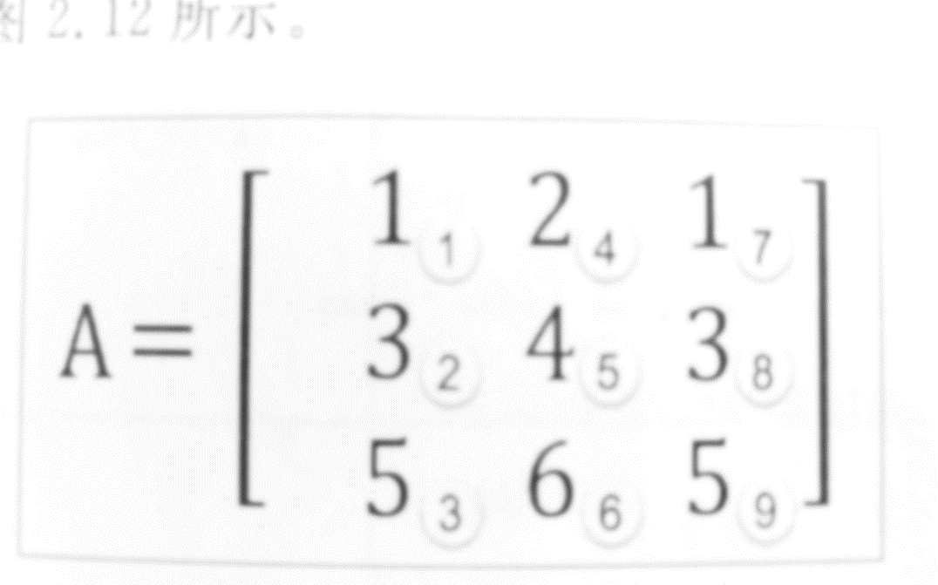
§1.4.1.4 数组索引——用方括号【】的三种索引和访问方式
三种索引方式：位置索引【双下标索引】、线性索引【单下标索引】和逻辑索引
位置索引(双下标索引)
[i,j]
A=[1 2 1;3 4 3;5 6 5]
访问矩阵A第i行第j列元素
aij=A[i,j]
a=A[2,3]
结果3
【i,j】
线性索引(单下标索引)
[k]
按先左后右由上至下顺序存储的位置
【k】
访问矩阵A的第k个元素
ak=A[k]
a=A[end]
结果5
逐元素比较，加点逻辑结果
0 0 0
0 0 0
0 1 0
逻辑索引
Ind=[逻辑关系式]
矩阵满足逻辑关系式位置
ind=A. >5
访问满足逻辑关系式的元素
aind=A[逻辑关系式]
a5=A[A.>5]
#结果为6
注意
不同于Julia语言索引用方括号[]，MATLAB索引用圆括号()
Notes:
通过下标可知元素位置从而实现对A矩阵中元素的访问、修改和提取

Slide 15
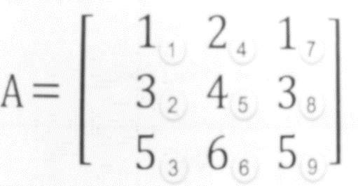
§1.4.1.4 数组索引——冒号在数组索引应用
掌握数组索引，根据元素在数组中的位置（索引）访问抽取数组元素
访问矩阵A第i行所有列元素“：”
aij=A[i,:]
“：”代表所有元素
如a=A[2,:]
#结果为3 4 3向量
i
aij=A[:,j]
访问矩阵A第j列所有行元素“：”
如a=A[:,3]
#结果为1 3 5向量
aij=A[i:j,n:m]
访问A的第i行到第j行，第n列到第m列元素
如a=A[2:3,1:2] #结果为 3 4
5 6 矩阵
如a=A[2:3] #结果为 3
5
aij=A[k:w]
用线性索引访问A从第k个元素到第w元素，生成向量

Slide 16
§1.4.1.4 数组索引——修改矩阵中元素
修改矩阵A第i行第j列元素为新数
A[i,j]=数
修改矩阵A第k个元素为新数
A[k]=数
#访问从第7到最后元素的向量
julia> a[7:end]
3-element Vector{Int64}:
3
6
8
julia> a[1,2]=44 #修改替换
44
julia> a
3×3 Matrix{Int64}:
1 44 3
4 5 6
6 7 8
a=[1 2 3;4 5 6
6 7 8]
例
3×3 Matrix{Int64}:
1 2 3
4 5 6
6 7 8
#访问第3个元素
julia> a[3]
6
#加点对每个元素比较，确定位置
julia> aa=a.>=7
3×3 BitMatrix:
0 0 0
0 0 0
0 1 1
julia> a[2,:] #第2行元素
3-element Vector{Int64}:
4
5
6
#访问>=7的元素
julia> a[a.>=7]
2-element Vector{Int64}:
7
8
#访问第3行1列元素
julia> a[3,1]
6

Slide 17
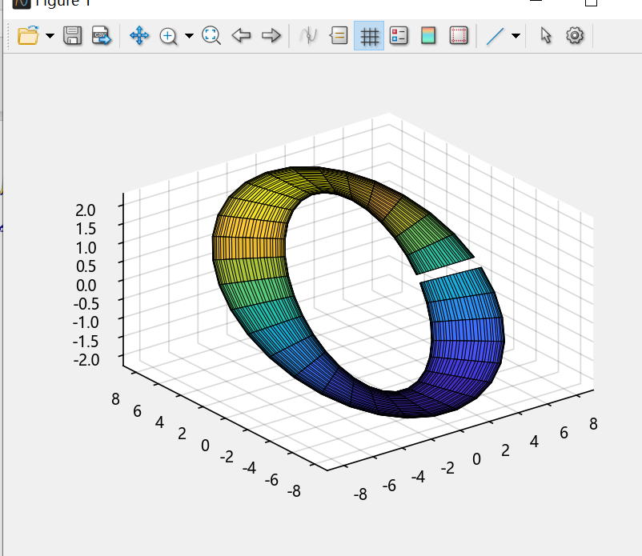
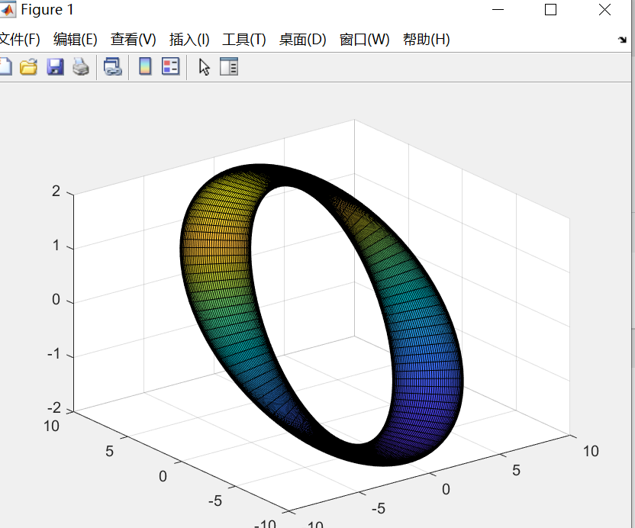
§1.4.1.1 创建一维向量——4. 创建线性等分向量案例
例141-2
在u和v都在【0,2pi】之间，绘制圆环，其x、y和z关于u，v参数方程如下：
x=(6+2cos(u))*cos(v), y=(6+2cos(u))*sin(v), z=2sin(v)
#Julia语言
w=LinRange(0,2pi,20)
u,v=meshgrid2(w);
x=@. (6+2cos(u))*cos(v);
y=@. (6+2cos(u))*sin.(v);
z=@. 2sin(v);
surf(x,y,z);
课堂练习
请同学用冒号法w=0:h:2pis绘制封闭的环
Notes:
w=0:0.2pi:2*pi;
u,v=meshgrid2(w);
xx(u,v)=(6+2cos(u))*cos(v);
yy(u,v)=(6+2cos(u))*sin.(v);
zz(v)=2sin(v);
surf(xx.(u,v),yy.(u,v),zz.(v));

Slide 18
§1.4.1.4 数组索引——课堂练习
课堂练习
在u和v都在【0,2pi】之间，绘制封闭圆环，其x、y和z关于u，v参数方程如下：x=(6+2cos(u))*cos(v), y=(6+2cos(u))*sin(v), z=2sin(v)
w=0:h:2*pi;
u,v=meshgrid2(w);
x=@. (6+2cos(u))*cos(v);
y=@. (6+2cos(u))*sin.(v);
z=@. 2sin(v);
surf(x,y,z);
注
意
x=x1 :h: x2
x1起始值,x2终止值,,步长h
x= LinRange(x1,x2,n)
元素个数n=（x2-x1）/h+1
linRange创建线性向量最后元素必等于终止值x2
冒号法创建向量，只有被等分为整数份时，最后元素才能为终止值x2
用冒号法w=0:h:2pis绘制封闭的环,取步长h多大时，才封闭
用位置索引访问最后一个元素we=w[end]，判断是否等于2pi？
采用逻辑索引w[end]==2pi判断最后元素是否等于2pi？
Notes:
z(x,y)=cos(200/(3sqrt(x^2+y^2)))
用冒号法用步长为0.01pi绘制封闭的环
在命令行窗口运行w=0:0.01pi:2pi，观察终止值是否是2pi？
w=0:0.01pi:2pi
0.0:0.031415926535897934:6.2517693806436885
julia> 2pi
6.283185307179586
julia> w[end]
6.2517693806436885

Slide 19
§1.4.1.5 Julia 数组A基本操作函数
例
函数 描述
eltype(A) A数组元素类型
length(A) A数组元素数量（数组长度）
ndims(A) A数组维数
size(A) A数组各个维度的数量
size(A,n) A 第 n 维维度数量
axes(A) A 有效索引的元组
axes(A,n) 第 n 维有效索引的范围
eachindex(A) 一个访问 A 中每一个位置的高效迭代器
stride(A,k) 在第 k 维上的间隔（stride）（相邻元素间的线性索引距离）
strides(A) 包含每一维上的间隔（stride）的元组
julia> r=rand(3,2)
3×2 Matrix{Float64}:
0.825365 0.563285
0.414225 0.168861
0.376714 0.0935588
julia> length(r)
结果6
julia> ndims(r)
结果2
julia> aa=size(r)
结果(3, 2)
julia> size(r,1)
结果3
x = eltype(r)
结果x = Float64
Notes:
避免在收集（collections）中出现Any
避免在收集（collections）中使用抽象类型

Slide 20
§1.4.1.6 数组重构和重新排列
函数名 | 简介
sort | 排序，创建副本
sort! | 排序，不创建副本
ty_sort | 对数组元素排序
sortrows | 对矩阵行或表行进行排序
partialsort | 按照指定的顺序进行局部排序，并返回排序后索引的值，原数据的值不会被修改
partialsort! | 按照指定的顺序进行局部排序，并返回排序后索引的值，原数据的值修改为排序后的值
reverse | 对数据进行翻转，创建副本
reverse! | 对数据进行翻转，不创建副本
rotr90 | 将数组顺时针旋转 90 度
rotl90 | 将数组逆时针旋转 90 度
rot180 | 将数组旋转180度
transpose | 转置向量或矩阵
sort(r,dims=2)

Slide 21
§1.4.2 列表table ——读取和写入表格文件函数
读取和写入表格文件
位于当前目录下的文件可以不用指明文件路径
导入和导出 | 函数库 | 简介函 | 函数调用格式
readtable | TyBase | 基于文件创建表
DataFrames | TyBase | 构造与表格数据框架
CSV.read | CSV | 读取文件
CSV.write | CSV | 将表写入文件
表格变量 T= readtable(“文件名”)
框架变量名DataFram=e(x1,…xn)
表格变量T =CSV.read(“file.csv",DataFrame)
CSV.write (“file.csv”, 框架变量名)
数据存储和处理常用CSV文件和excel文件
CSV文件是一种纯文本格式，用逗号分隔值，速度更快，占用的内存也更少，可以轻松导入和导出CSV文件,默认形式
Excel是电子表格，一种二进制格式，可以对数据进行操作，但不能用文本编辑器打开，而 Excel 在导入数据时消耗的内存更多

Slide 22
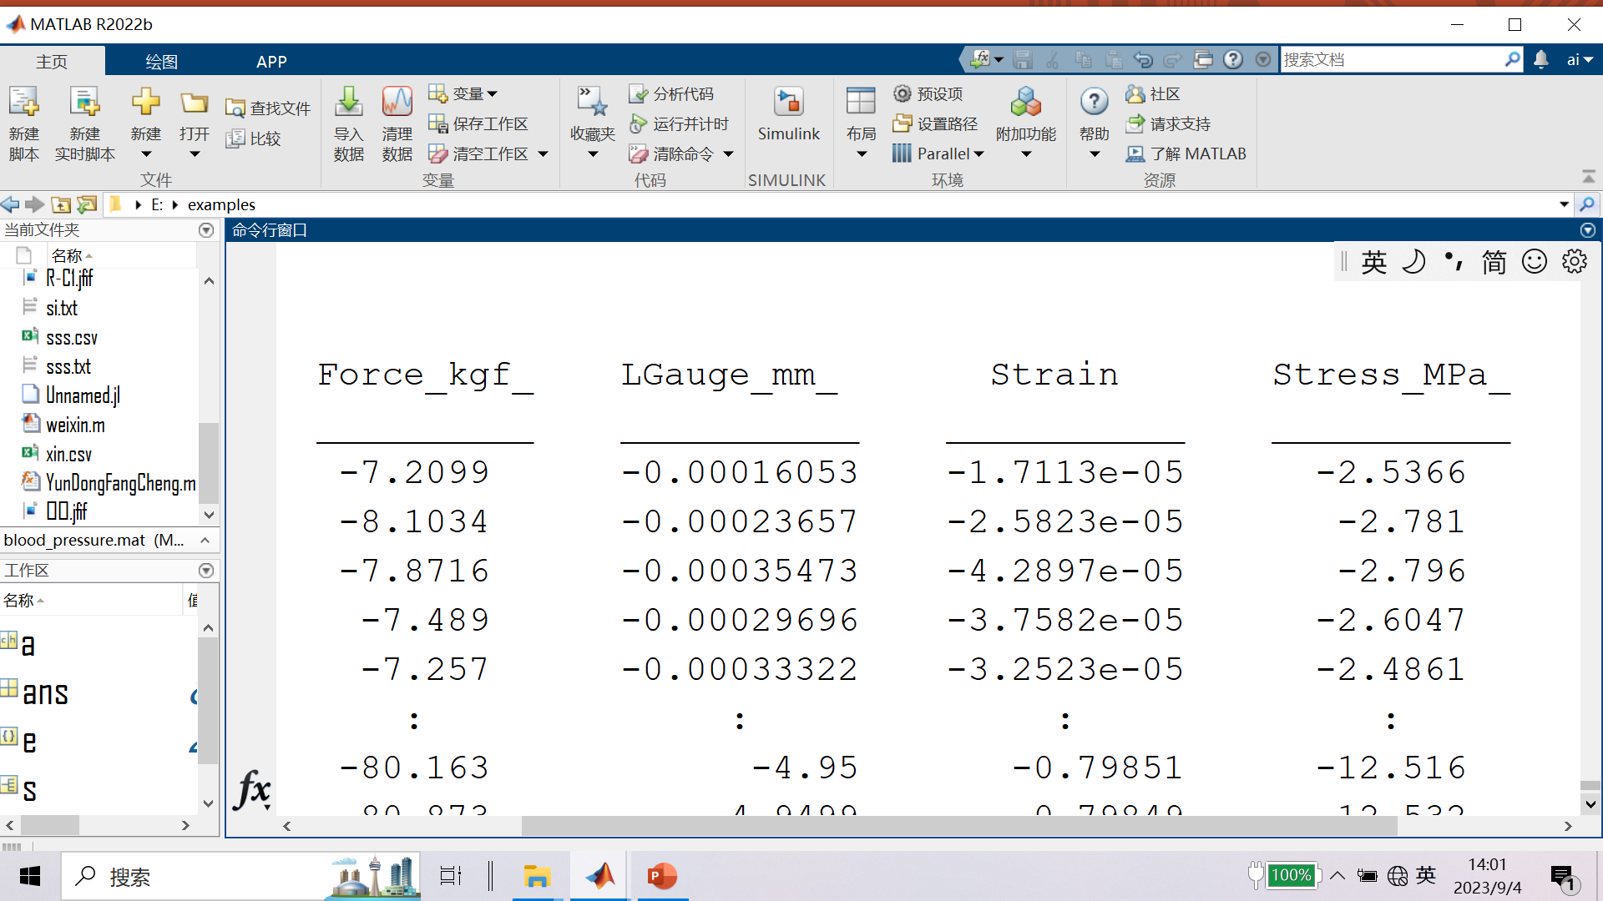
§1.4.2 列表table ——readtable基于文件创建表格
readtable基于文件创建表T的调用格式:
T = readtable(“filename”)
读取带有扩展名filename文件，指定为字符串标量
readtable 基于文件扩展名确定文件格式，.xlsx（电子表格文件）、.txt、.dat 或 .csv（带分隔符的文本文件）
filename在当前目录文件夹，直接读取文件名filename，文件不在当前文件夹指定完整或相对路径名
readtable为该文件中每列在表格T中创建一个变量，并从文件的第一行中读取变量名称
readtable 会根据在输入文件的每列中检测到的数据值来创建具有适当数据类型的变量
table表格形式的数组，其指定列可以有不同类型数据
Notes:
DataFrame根据键值对创建有命名变量表格
D=DataFrame(pairs::Pair)

Slide 23
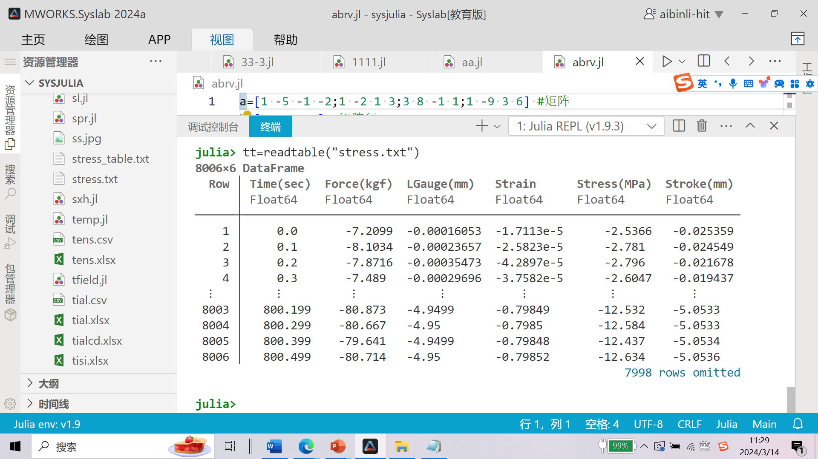
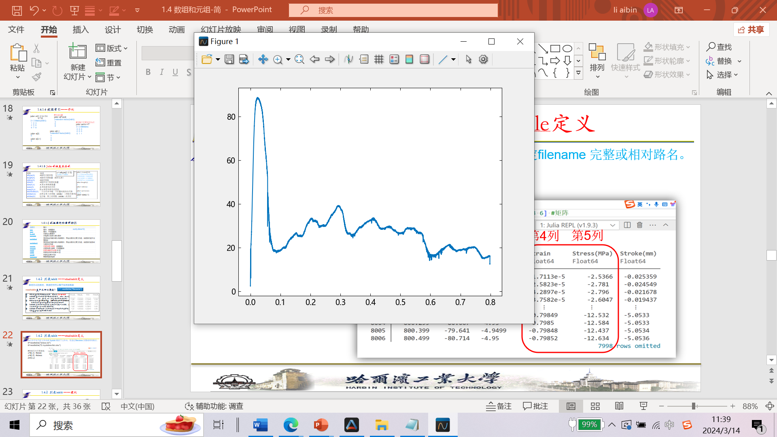
§1.4.2 列表table ——readtable基于txt文件建表格
如文件不在当前文件夹或 Syslab 路径下文件夹，则指定filename 完整或相对路名
例142-1
采用readtable读取应力-应变曲线的txt数据，并绘制应力-应变曲线
#按照指定路径读取应力应变曲线 tt=readtable(“D:/sysjulia/stress.txt”)
#读取当前文件，省略路径
tt=readtable(“stress.txt”)
#读取第4列strain数据为x轴数据
x=tt[:,4]; #strain
#读取第5列stress数据为x轴数据
y=tt[:,5]; #stress
#绘制应力应变曲线
plot(-x,-y)
序号
第4列
第5列
表头

Slide 24
§1.4.2 列表table ——读取csv文件建表格
例142-2
用CSV.read或readtable读取复合材料应力-应变曲线的csv数据
tt=CSV.read("stress.csv",DataFrame)
using CSV
8006×6 DataFrame
Row │ Time(sec) Force(kgf) LGauge(mm) Strain ⋯ │ Float64 Float64 Float64 Float64 ⋯──────┼─────────────────────────────────────────────── 1 │ 0.0 -7.2099 -0.00016053 -1.7113e ⋯
2 │ 0.1 -8.1034 -0.00023657 -2.5823e
3 │ 0.2 -7.8716 -0.00035473 -4.2897e
4 │ 0.3 -7.489 -0.00029696 -3.7582e
⋮ │ ⋮ ⋮ ⋮ ⋮ ⋱ 8004 │ 800.299 -80.667 -4.95 -0.7985 ⋯ 8005 │ 800.399 -79.641 -4.9499 -0.79848
8006 │ 800.499 -80.714 -4.95 -0.79852
3 columns and 7999 rows omitted
tt=readtable("stress.csv")

Slide 25
§1.4.2 列表table ——DataFrame构造表格框架
通过输入变量及数值建表格变量tt
tt=DataFrame(x1,x2,…)
用键值对构造变量表格数据框架tt
tt=DataFrame("key1"=>value1,,,)
例142-3
x为1:4向量，y为x向量的正弦，用两种方式创建x和y向量的表格框架
x=1:4;
y=sin.(4);
tt=DataFrame(xx=x,yy=y)
#或者DataFrame("xx"=>x,"yy"=>y)
4×2 DataFrame
Row │ xx yy
│ Int64 Float64
─────┼─────────
1 │ 1 -0.756802
2 │ 2 -0.756802
3 │ 3 -0.756802
4 │ 4 -0.756802

Slide 26
§1.4.2 列表table ——表格框架和导出
构造矩阵数据的表格框架tt
tt=DataFrame(matrix,:auto)
将矩阵作为第一个参数，第二个参数用 :auto 自动创建表格
CSV.write输出CSV文件
CSV.write (“file.csv”, 框架变量名)
例142-4
建魔方矩阵的表格框架并导出数据
using CSV
m=magic(2)
#结果2×2 Matrix{Int64}:
1 3
4 2
md=DataFrame(m,:auto)
CSV.write(“mm.csv”,md) #保存表格为mm.csv
2×2 DataFrame
Row │ x1 x2
│ Int64 Int64
─────┼───────
1 │ 1 3
2 │ 4 2

Slide 27
创建不同MATLAB
§1.4.3 结构体——结构体数组
结构体是使用字段的数据容器，每个字段都可包含任意类型或任意大小的数据
结构体名字name
将学生信息存储在含有字段 number、name、subject 和 result的标量结构体名字name为 student0中。
例143
学生信息结构体
student0
结构体数组创建步骤：
用不变struct或可变mutable struct定义字段名field, 完成结构体name建立
对结构体name的每个字段field赋值value, 创建结构体数组ss
字段名field
字段值value
number
‘2001’
字段
name
‘张三’
subject
‘数学’英语’
结构数组名.字段名
访问和修改
result
80，90
student0.name #结果‘张三’

Slide 28
§1.4.3 结构体——struct定于不可变结构体数组
不可变结构体数组:结构体是不可变的，构造后不能再修改这结构元素
struct定义字段名field,
建立结构体Name
#创建结构体student0
struct student0
number
name
subject
resul
end
#字段赋值创建结构体数组ss0
ss0=("2022223","lili",["高数","英语"],[78,89])
ss0.name=“yangyang“ #不能修改
ERROR: setfield!: immutable struct of type student0 cannot be changed
#无法更改student0实例ss0的值
例1431
学生信息不可变结构体
struct Name #不可变结构名字
field1::Type #定义类型的字段
field2::Type
...
end
对结构体Name字段赋值value,
创建结构体数组实体ss
结构数组=Name(value1,value2,…)
访问和修改
结构数组名.字段名

Slide 29
§1.4.3 结构体——可变结构体数组
可变结构体数组：用mutable struct定义字段名field,建立结构体Name
mutable struct Name #可变结构名字
field::Type #定义类型的字段
field::Type
...
end
例143-2
学生信息可变结构体
创建变结构体student1
mutable struct student1
number
name
subject
result
end
字段赋值创建结构体数组ss1
ss1=student1("2022223","lili",["高数","英语"],[78,89])
#更改student1实例ss1的值
ss1.name="yangyang"

Slide 30
§1.4.4 Julia 元组（tuple）——元组特点创建 ( )
元组：类似数组,是有序元素集合,可容纳任意类型任何值，且元素不能修改
元组创建用小括号 (…) ，也可用tuple(…),元素间用逗号隔开
向量中元素可以是任意类型和大小
元组元素可以通过索引[ ]来访问
数组中的很多函数也可以在元组中使用
julia> typeof(a)
NTuple{4, Int64}
julia> a=(1,2,3,4) #创建一维元组或b=tuple(1,2,3,4) #结果(1, 2, 3, 4)
julia> a[2]=33 #修改第2个元素
ERROR: MethodError: no method matching setindex!(::NTuple{4, Int64}, ::Int64, ::Int64) #元组元素不能修改
julia> a=(1,2,magic(2),'4’)
#结果(1, 2, [1 3; 4 2], '4')
有序才能索引
Notes:
元组可用于存储任意类型的数据

Slide 31
§1.4.4 Julia 元组（tuple）——元组特点创建
可创建元组的键a和值1同在一个元组
julia> ab=(a=1,b=2 ）
结果(a = 1, b = 2)
julia> ab.b #变量和元素间加点访问
结果为2
( (x1,x2) , (x3,x4) )
创建二维元组
访问a2[1] 结果(2, 3)
访问a2[1][1]结果2
julia> a2=((2,3),(3,4)) #结果((2, 3), (3, 4))
定义多个变量使用平行赋值法创建元组
julia> x,y=1,2 结果(1, 2)
julia> x+y 结果3

Slide 32
§1.4.5 字典——Dict创建字典
字典：是一种可变容器模型，且可无序存储任意类型、任意大小的对象
如通讯录人名和电话,不同元组数组,无序字典元素,字典不能索引
创建形式：
D=Dict("key1" => value1, "key2" => value2,,…, "keyn" => valuen)
字典的每对键key值value用=> 分割，每个键值对用逗号分割，键key是唯一的，可以字符串也可以是数据，
如键已经分配一个值，不能再创建一个新的，而是修改现有的键，
用dict可以将数组或元组转化为字典

Slide 33
§1.4.5 字典——创建字典示例
julia> dic1=Dict("zz"=>123,"ll"=>456)
Dict{String, Int64} with 2 entries:
"ll" => 456
"zz" => 123
Key可以是字符也可以数值
julia> dic1=Dict(12=>123,22=>456)
Dict{Int64, Int64} with 2 entries:
22 => 456
12 => 123
元组ttt转化为字典zd
julia> ttt=[('a',1),('b',222)]
2-element Vector{Tuple{Char, Int64}}:
('a', 1)
('b', 222)
julia> typeof(ttt)
Vector{Tuple{Char, Int64}} (alias for Array{Tuple{Char, Int64}, 1})
julia> zd=Dict(ttt)
Dict{Char, Int64} with 2 entries:
'a' => 1
'b' => 222
julia> typeof(zd)
Dict{Char, Int64}

Slide 34
§1.4.5 集合——Set创建集合
集合：容纳同类型、互不相等（即唯一）元素，且集合中元素是无序的
Set 用于创建不重复列表,Type类型
S=Set(Type)[ 元素1，…,元素n]
#建立字符串集合
var=Set{String}(["Te","Bai","Tao"])
Set{String} with 3 elements:
"Te"
"Bai"
"Tao"
typeof(var) #判断类型
Set{String}
se = Set{Int64}([1 2]) #定义类型
Set{Int64} with 2 elements:
2
1
se=Set([1 2 1 2]) #不重复
Set{Int64} with 2 elements:
2
1

Slide 35
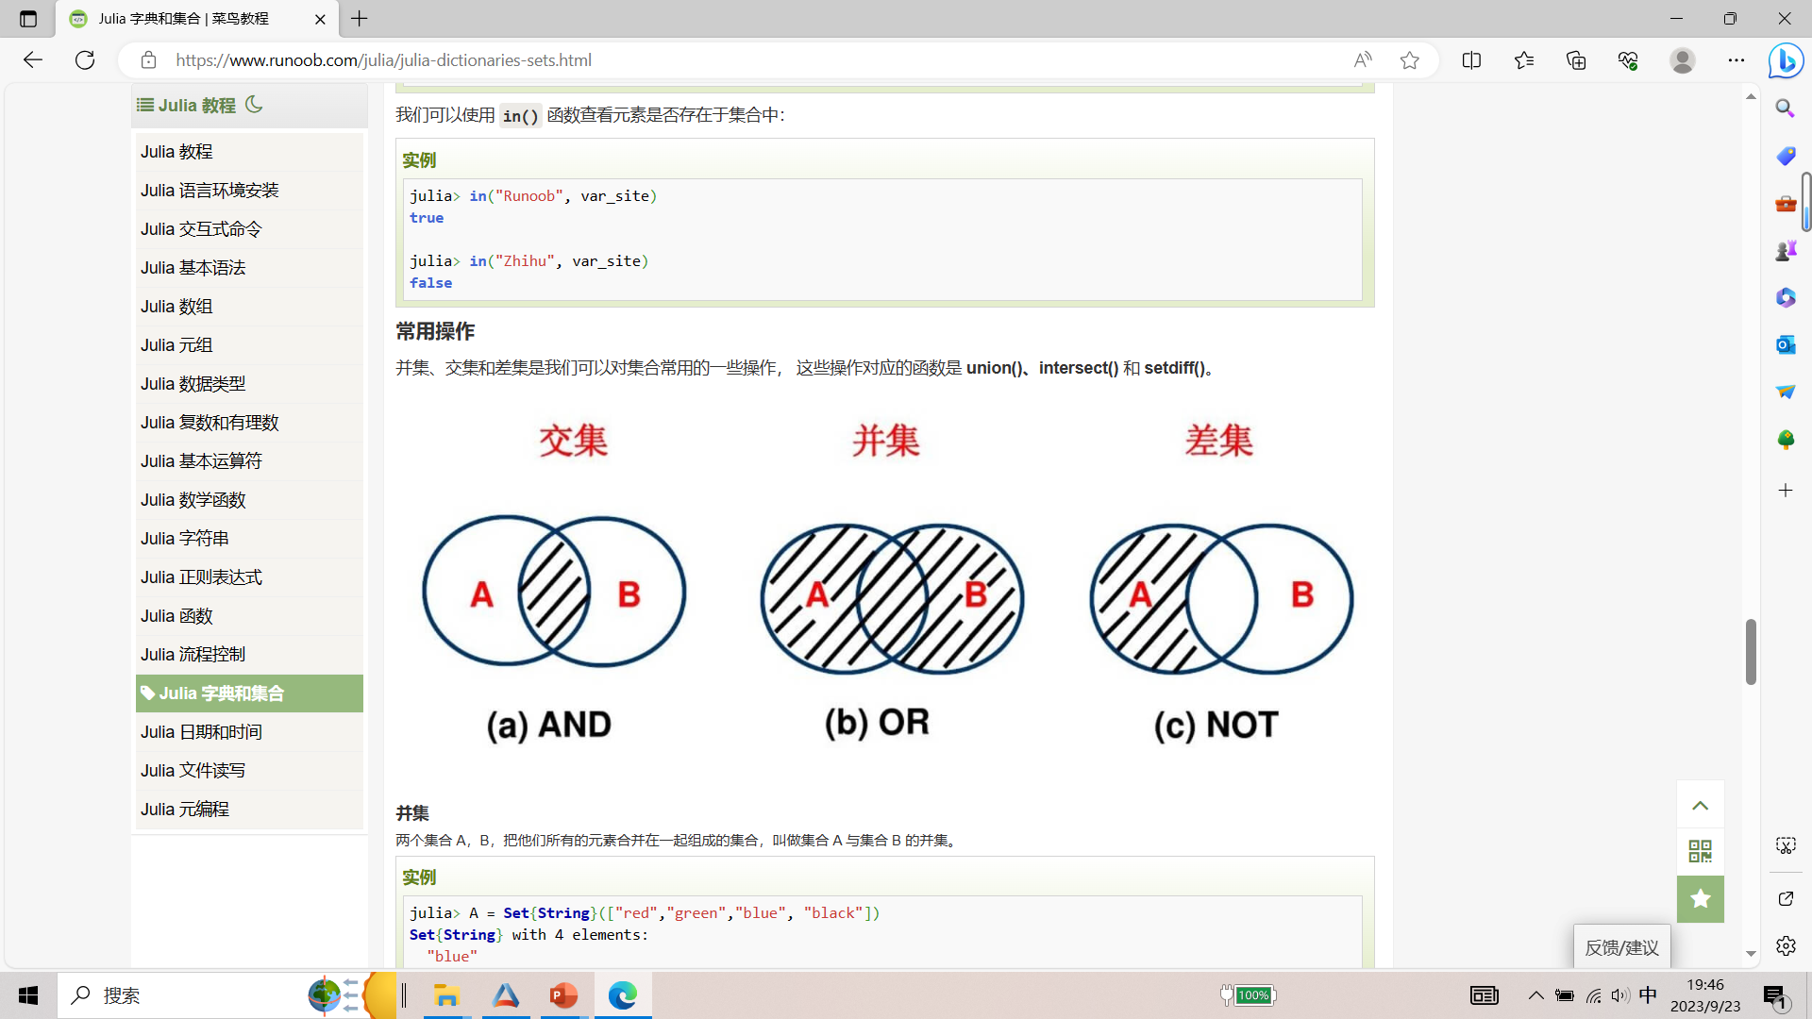
§1.4.5 集合—— 集合常用操作
并集union()、交集intersect()和差集setdiff()是集合常用的操作
intersect(A,B)用于求交集
setdiff(A,B)用于求差集
union(A,B)用于求并集

Slide 36
§ 1.4.5 集合——常用集合操作示例
A = Set{String}(["red","green","blue", "black"]) Set{String} with 4 elements: "blue" "green" "black" "red" B= Set(["red","orange","yellow","green","blue","indigo","violet"]) Set{String} with 7 elements: "indigo" "yellow" "orange" "blue" "violet" "green" "red"
julia> union(A, B) # A和B并集 Set{String} with 8 elements: "indigo" "green" "black" "yellow" "orange" "blue" "violet" "red“
julia> intersect(A, B) #A和B交集 Set{String} with 3 elements: "blue" "green" "red"
julia> setdiff(A, B) # A和B差集 Set{String} with 1 element: "black"

Slide 37
§ 1.4.5 集合——字典与集合常用函数实例
julia> dict1 = Dict(100=>"X", 220 => "Y")
Dict{Int64,String} with 2 entries:
100 => "X"
220 => "Y"
julia> dict2 = Dict(220 => "Y", 300 => "Z", 450 => "W")
Dict{Int64,String} with 3 entries:
450 => "W"
220 => "Y"
300 => "Z"
julia> union(dict1, dict2) 4-element Array{Pair{Int64,String},1}: 100 => "X" 220 => "Y" 450 => "W" 300 => "Z" Intersect julia> intersect(dict1, dict2) 1-element Array{Pair{Int64,String},1}: 220 => "Y"

